Slide 1
Iedereen in de dramadriehoek
Iedereen laat zich wel eens verleiden maar….
Als wij ons hiervan bewust worden,
Kunnen we er uit stappen!

Slide 2
De dramadriehoek

Slide 3
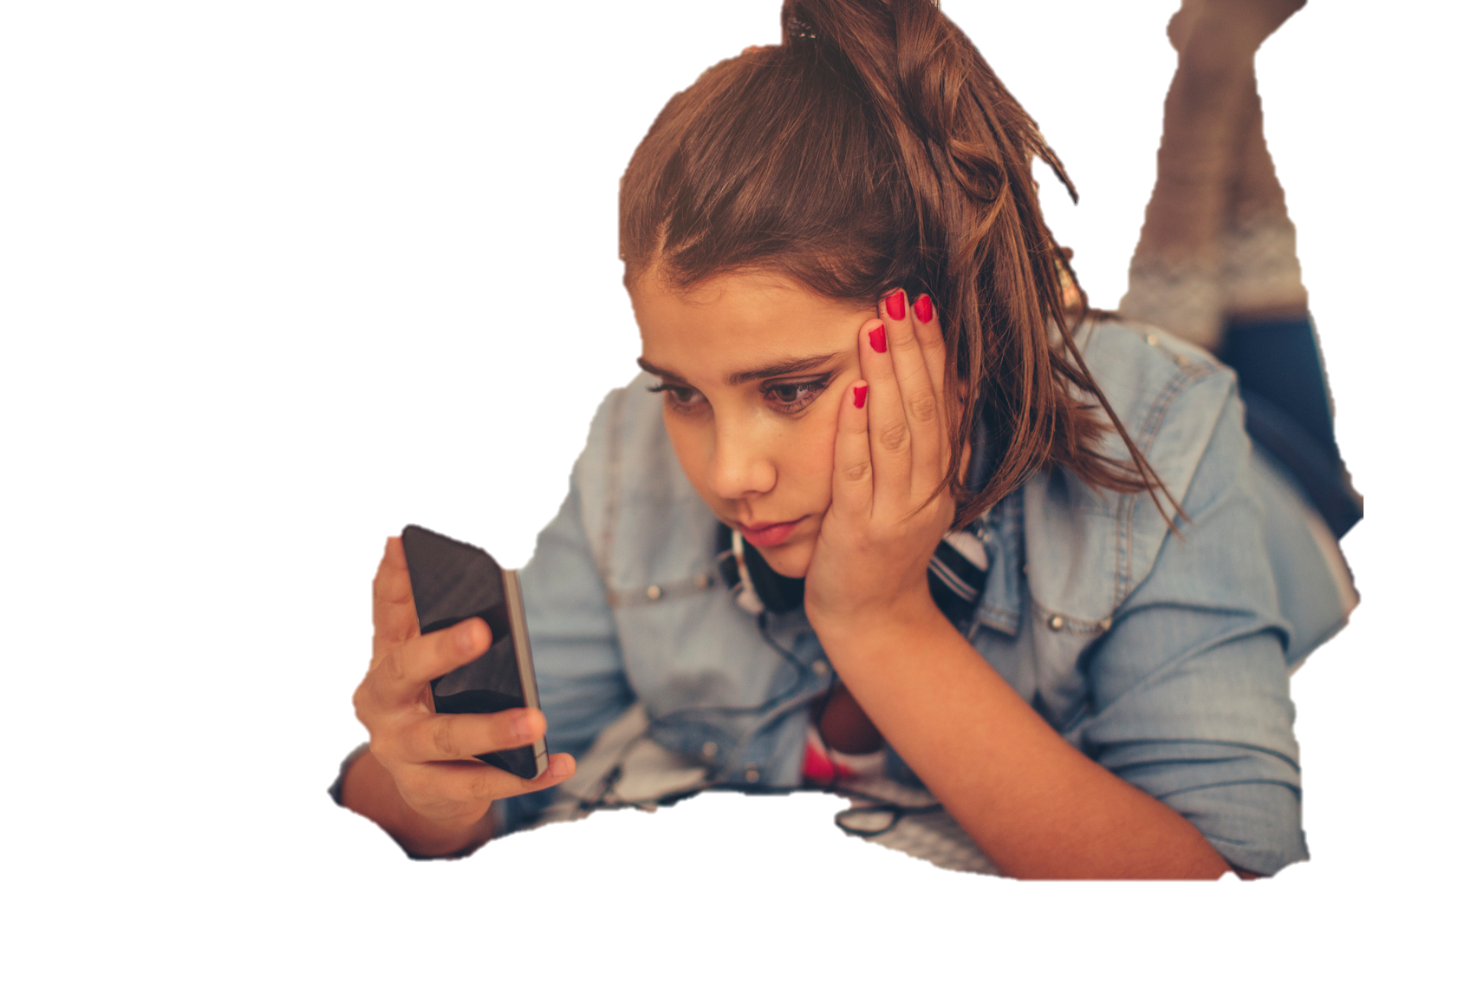
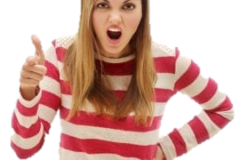
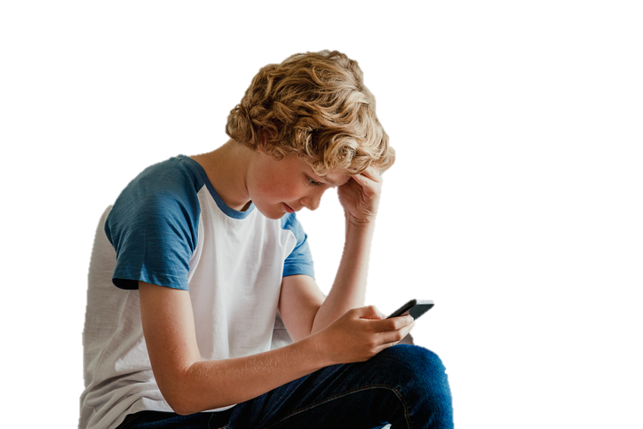
Ja, hallo ik probeer je alleen maar te helpen hoor!
Wat ben je toch een lozer!
Kun je het weer niet alleen af, loser!!
We spreken haar morgen in de pauze wel eens met de hele groep aan!!
Ik help je wel! Ik scheld eens flink terug
Nu heb ik het zeker gedaan, jij had hulp nodig!
AANKLAGER
REDDER
Nu ben ik hier het slachtoffer hoor! Met de hele groep komen, pfff
Nu heb je het echt verknald voor me!!
Ze scheldt me weer uit, ik kan er niets aan doen..
SLACHTOFFER
O nee, he nu heeft ze het alleen maar erger gemaakt, kan ik toch niks aan doen!

Slide 4
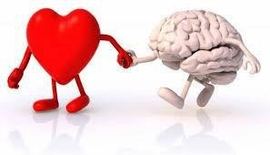
onbewust
Iedereen herkent de rollen
We wisselen van de ene in de andere rol
Alle rollen zijn negatief
Doordat iemand de ene rol inzet word je automatisch in de andere rol gezet (of toch niet?)
Het systeem doorbreken zorgt voor een positieve verandering

Slide 5
voorbeeld
Aanklager
‘Ik mag jou niet!”
Dit bericht komt binnen bij Janine…van Helma
Ze gaat hiermee naar haar beste vriendin Chantal;
‘Hoe kan ze dat nou zeggen, wat een bitch…………… ik zal daar eens wat van gaan zeggen!”
In de pauze bespreken de meiden dit in de groep….
De groep spreekt gezamenlijk Helma aan…
Helma gaat daarmee naar haar vriendinnen; ‘Wat laf om een groep op mij af te sturen, ik wilde alleen maar zeggen dat ik geen vriendinnen meer wil zijn”
Helma: “Nu krijg ik natuurlijk problemen!”
Enz. enz…
Slachtoffer
Aanklager
Redder
Aanklager
Redders
Slachtoffer

Slide 6
Herken jij de rollen?
Hey jongens, hebben jullie al gehoord van Julia?
Aanklager
Aanklager
Wat een rotstreek!
Redder
Ik ga dit straks aan Julia vertellen….
Kijk hier hebben ze het over..
Écht niet normaal!
Aanklager
Julia wordt nu slachtoffer

Slide 7
wisselspel
Wat zullen we gaan doen vanmiddag?
Geen idee, zeg het maar..
Ik moet het ook altijd zeggen...
En als ik iets voorstel, is het toch nooit goed..
Ik beloof dat ik het nu goed vind!
Dan gaan we naar de sauna!
Nou dan doen we toch lekker niks!
Dat zeg je om me te pesten!
Hij zal ook altijd zijn zin krijgen! Wat een egoïst!
Ik bedoel het zo goed en dan krijg ik steeds dit…

Slide 8
Opdracht 1
Scrol 2 minuten door je telefoon en probeer zoveel mogelijk rollen te herkennen!

Slide 9
Opdracht 2
Schrijf een korte sketch waarin alle drie de rollen voorkomen!

Slide 10
Wat is de bedoeling
Als je iets niet leuk vindt,
Als er iets vervelends gebeurt,
Kijk dan eens kritisch of je in 1 van de rollen van de dramadriehoek zit..
Als je de rol herkent, heb je een keuze,
Blijf ik in de dramadriehoek of wil je het beter maken?
Besluit tot actie!!!

Slide 11
Naar de winnaars driehoek!

Slide 12
verandering
Redder: Ga helpen, niet meer dan gevraagd wordt!
Slachtoffer: Kijk naar wat je zelf kunt veranderen of zoek gerichte hulp, met een duidelijke vraag!
Aanklager: Bekijk het van meerdere kanten en positief! Coach naar een oplossing.

Slide 13
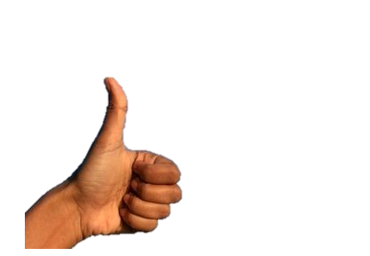
Rollen winnaarsdriehoek
De Helper doet zorgzaam alleen wat afgesproken is
Motivator coachend grenzen aangeven, kan iets van meerdere kanten bekijken
Kwetsbaar Persoon is bereid tot actie en kan reflecteren. Accepteert zichzelf.
Waar de dramadriehoek de schuldvraag buiten zichzelf legt, moedigt de winnaarsdriehoek ieders verantwoordelijkheid zelf nemen, aan.
kwetsbare
motivator
helper

Slide 14
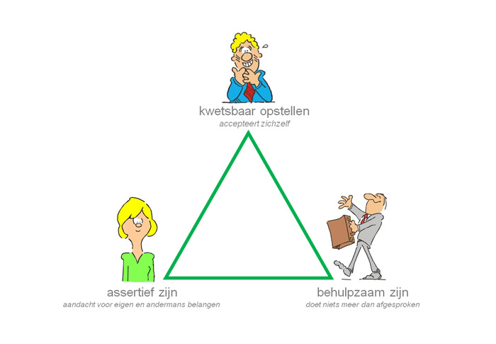
kritisch zijn op eigen handelen, en een voorstelling maken van wat eigen gedrag betekent voor anderen of voor de situatie.
Er is een keuze mogelijk voor gelijkwaardigheid ("Ik ben OK, jij bent OK") en om verantwoordelijkheid voor eigen emotie en daden te nemen.
De Dramadriehoek richt zich op het negatieve, het antigif is daarom je richten op het positieve.

Slide 15
Opdracht 3
Kijk de komende week eens naar gedrag van jezelf en anderen en probeer de rollen te herkennen!
Benieuwd wat jullie volgende week te vertellen hebben!
SUCCES!

Slide 16
Eventueel nog te kijken

